Slide 2
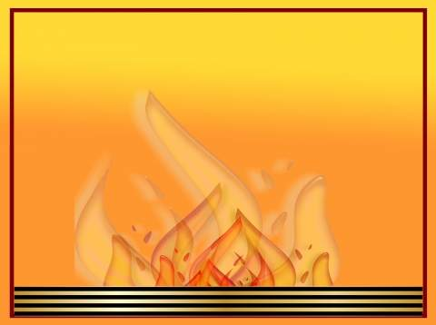
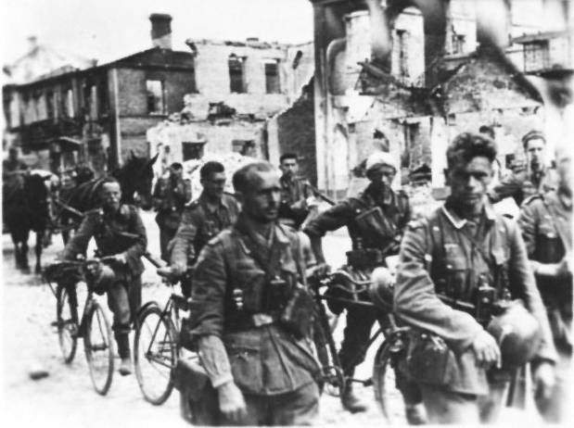
НАРОДНАЯ СВЯЩЕННАЯ ВОЙНА
В четыре часа утра 22 июня 1941 года войска фашистской Германии напали на нашу Родину. Сотни самолетов и танков вторглись на нашу землю. Началась Великая Отечественная война. До этого германская армия уже успела завоевать много стран, и от многих городов не осталось камня на камне – было разрушено много городов и сел и деревень.

Slide 3
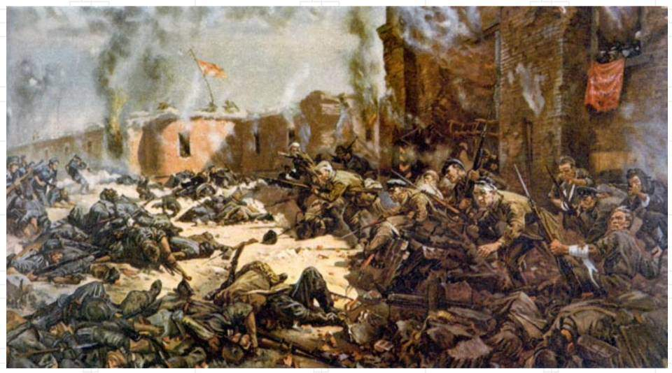
Брестская крепость первой приняла удар врага. Нападение было неожиданным, так как Германия напала без объявления войны. Солдаты выскакивали из постели и брались за оружие. Немцев было в 10 раз больше, чем наших защитников и они рассчитывали захватить крепость в течение часа, но это сделать не удалось, бои продолжались неделю. В живых не осталось никого.

Slide 4
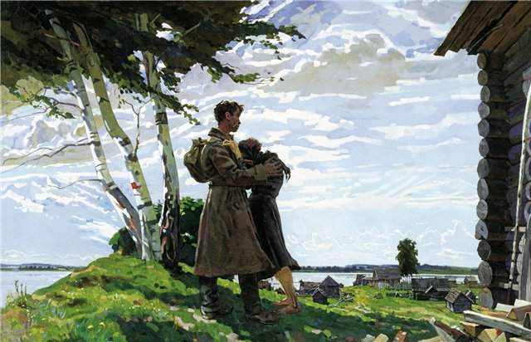
На защиту Родины встал весь народ: и молодые и старые, женщины и дети. Все, кто остались в тылу рыли окопы, заменили своих мужчин у станков и в поле, шили теплые вещи для фронта.

Slide 5
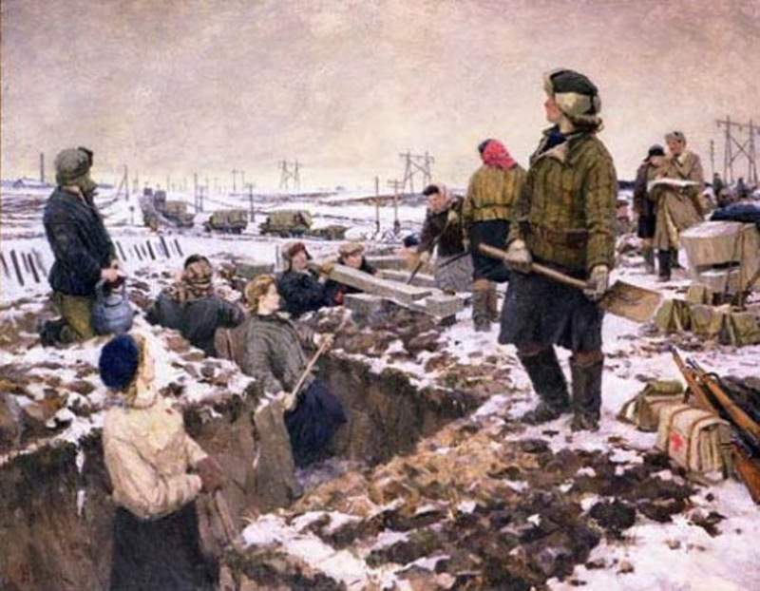

Slide 6
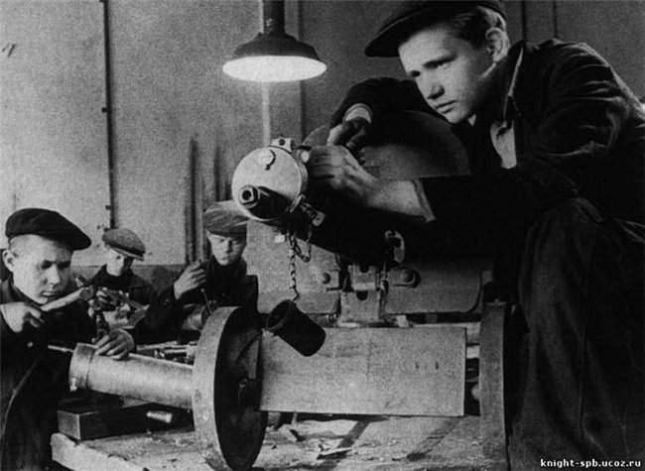
Подросткам небольшого роста ставили подставки, так как они недоставали до станка. Иногда они от голода и усталости падали прямо у станка.

Slide 7
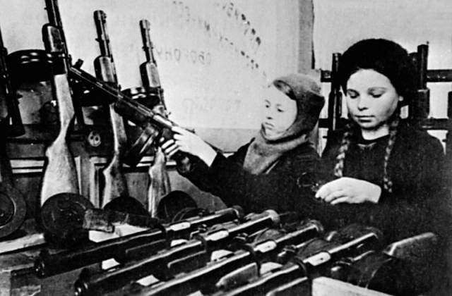
Дети быстро становились взрослыми, оказывая посильную помощь взрослым.

Slide 8
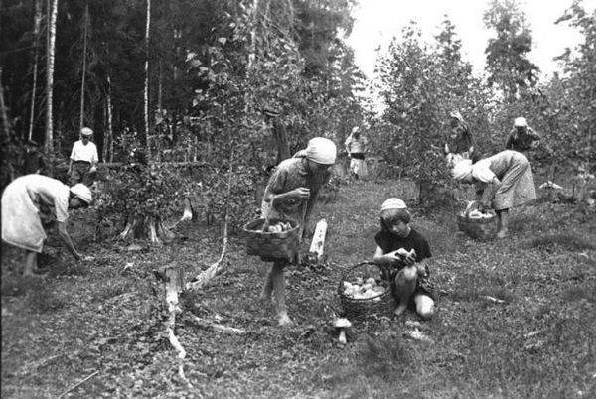
Собирали грибы и ягоды.

Slide 9
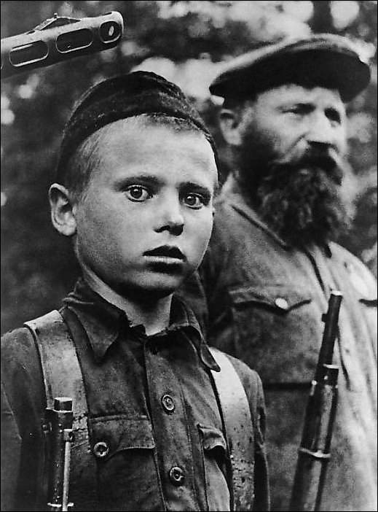
Боролись против фашистов в партизанских отрядах

Slide 10
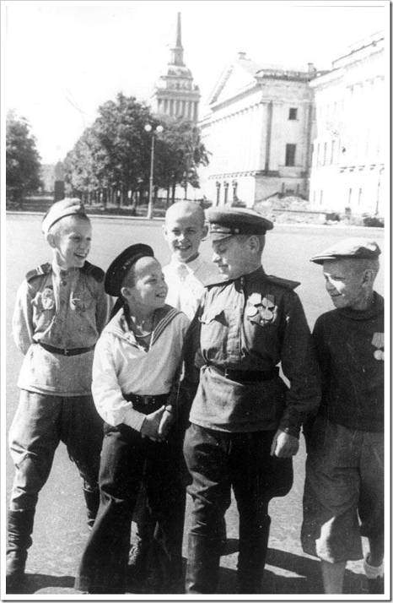
И становились сынами полка, участвовали в боевых действиях и удостаивались наград.

Slide 11
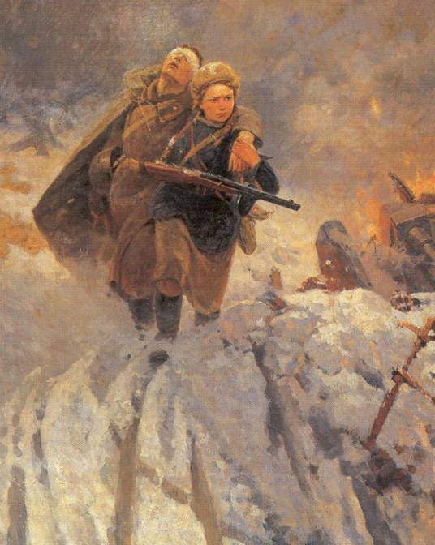
Женщины тоже участвовали в войне: они были связистками, снайперами, врачами и медсестрами.

Slide 12
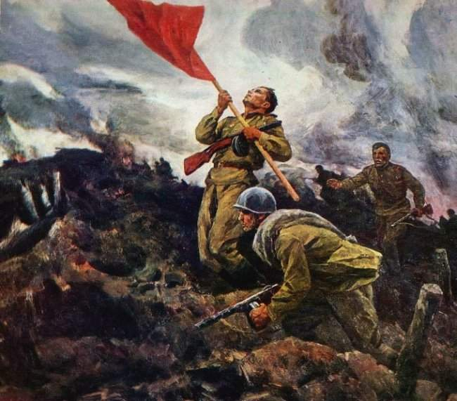
Солдаты боролись до последней капли крови: даже раненые, пока могли держать оружие в руках.

Slide 13
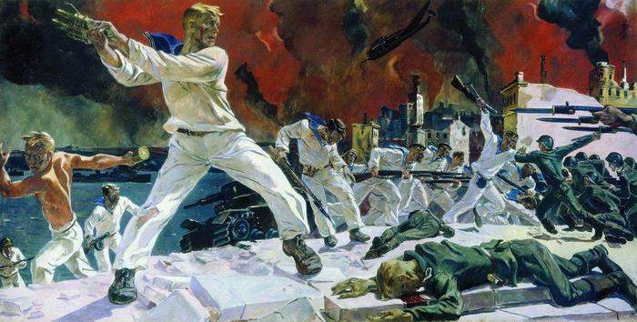
Сражались и на море

Slide 14
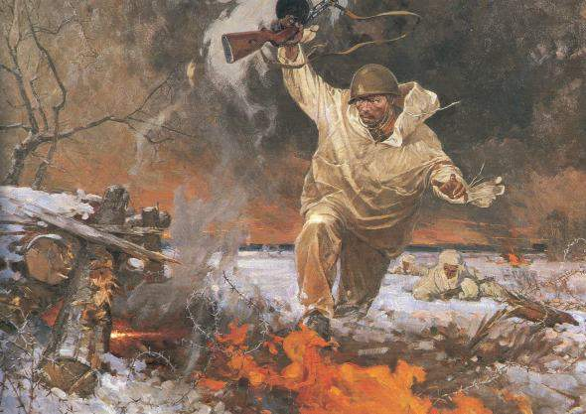
И на суше

Slide 15
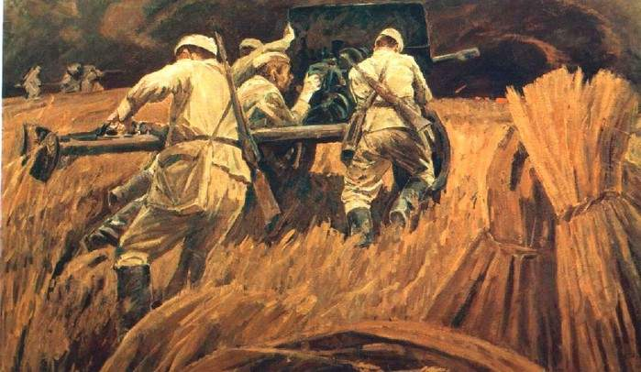

Slide 16
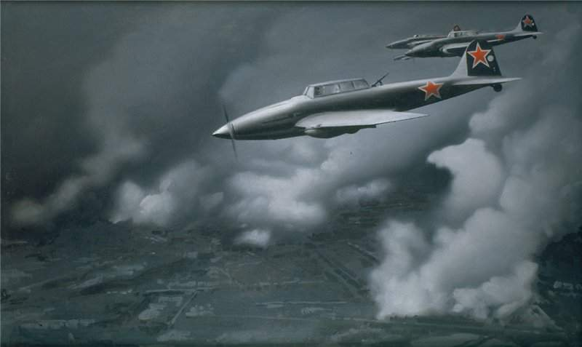
И в воздухе

Slide 17
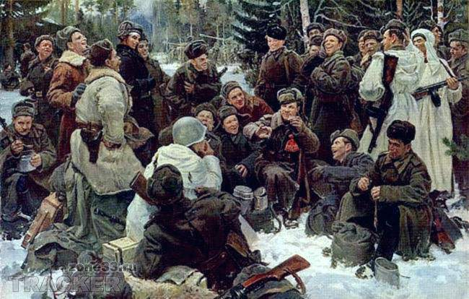
И в партизанских отрядах громили врага.

Slide 18
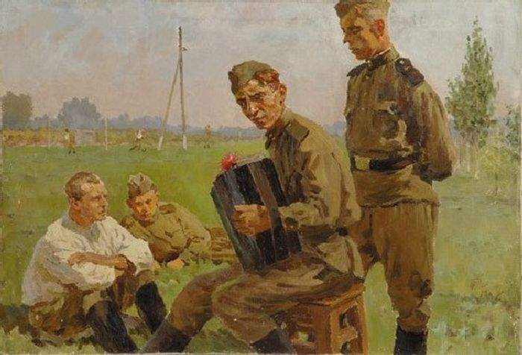
Иногда выпадали минуты затишья: солдаты отдыхали, пели песни и писали письма домой.

Slide 19
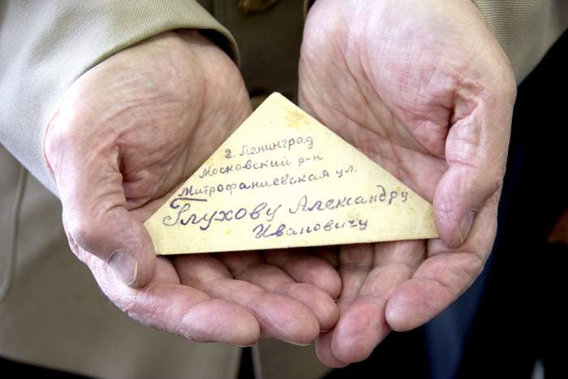
Вот такие солдатские треугольники приходили с фронта.

Slide 20
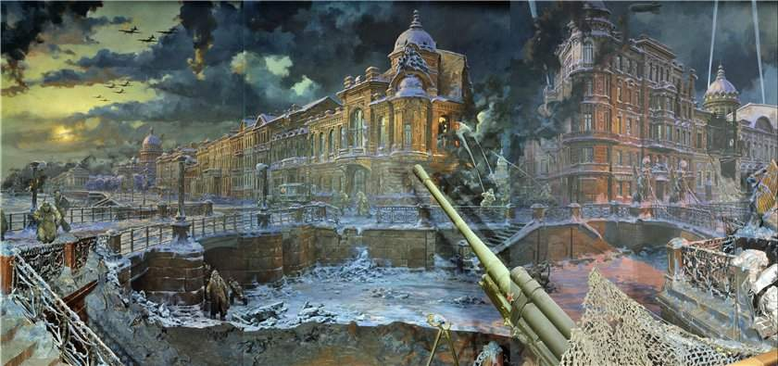
Это - город Ленинград. Во время войны фашисты окружили его в кольцо. Жители умирали от голода и холода. Блокада длилась 900 дней и ночей. Три зимы без топлива, воды, электричества, под непрерывным вражеским огнем. Ленинградцы выстояли!

Slide 21
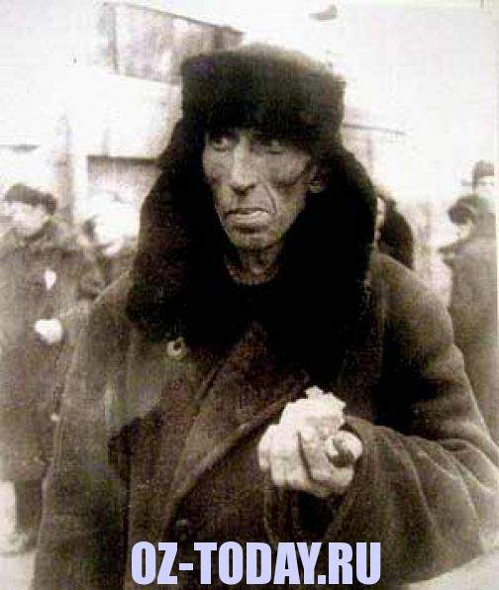
Вот такой кусок хлеба получали жители блокадного Ленинграда на день (чуть больше спичечного коробка).

Slide 22
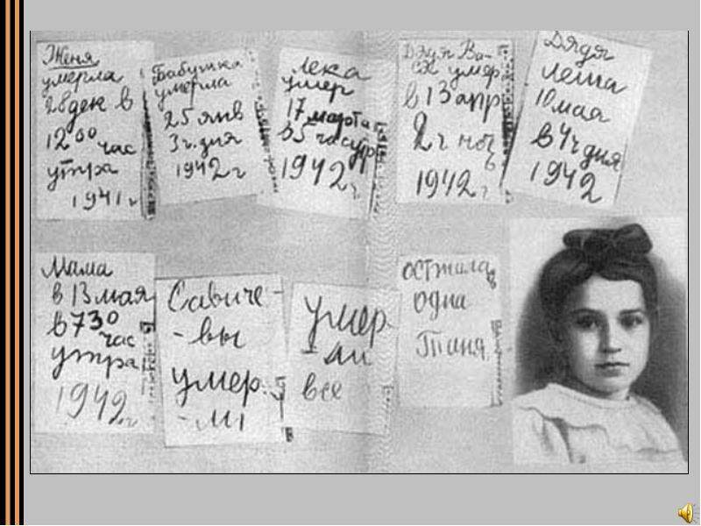
Это дневник Ленинградской девочки Тани, у которой умерли все родные – она осталась одна. Ее перевезли в Шатки, около Арзамаса, где она все равно умерла.

Slide 23
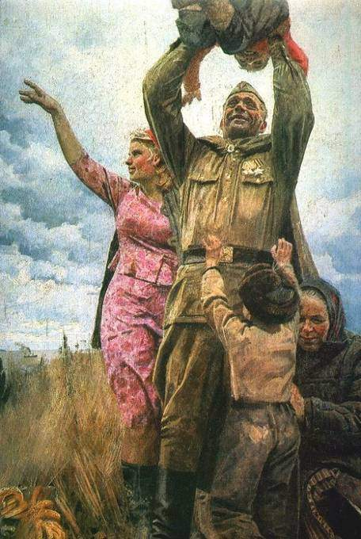
И вот долгожданная победа! Солдаты возвращаются домой.

Slide 24
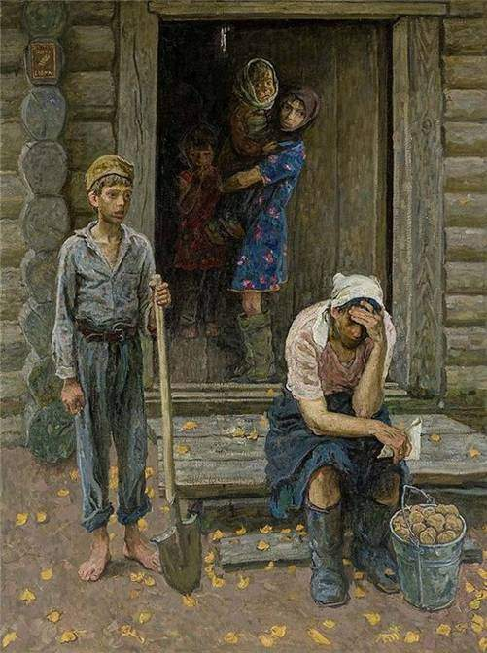
Но не все…

Slide 25
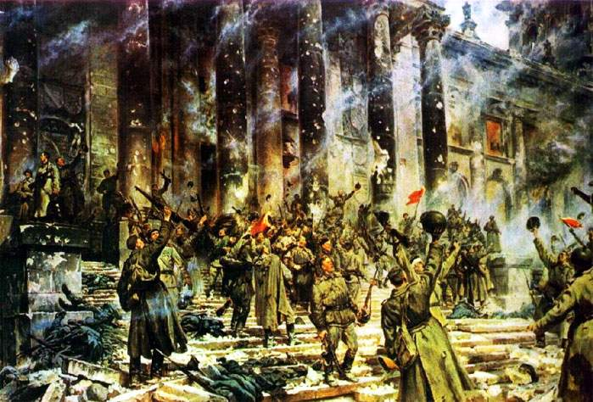
9 мая война, которая длилась 4года закончилась в Берлине.

Slide 26
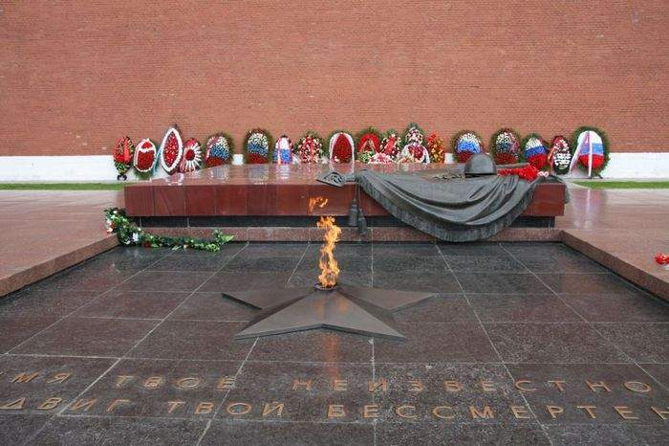
Чтобы люди не забывали эту войну, помнили тех, кто отдал свою жизнь, чтобы жили мы с вами в мире – во многих городах был зажжен Вечный огонь.

Slide 27
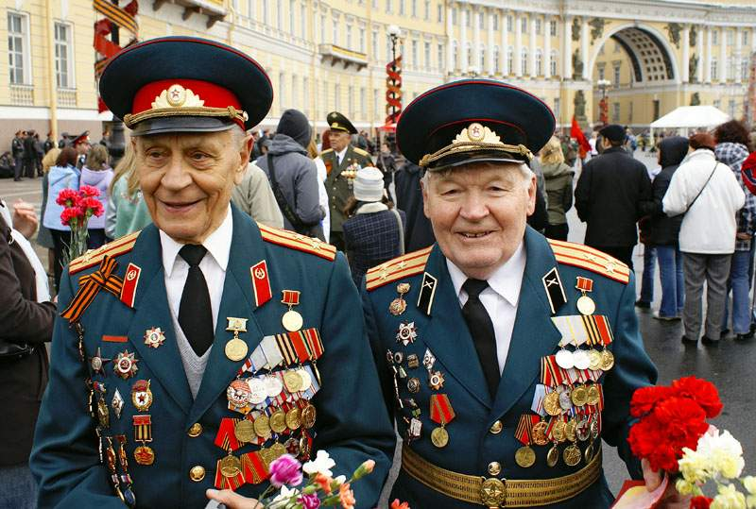
У каждого из нас через войну прошли бабушки и дедушки, прабабушки и прадедушки. Они воевали на фронте, трудились день и ночь в тылу – на заводах и фабриках, в колхозах. К сожалению, с каждым годом таких людей становится все и меньше, и поэтому все они должны быть окружены вниманием, почетом и уважением.

Slide 28
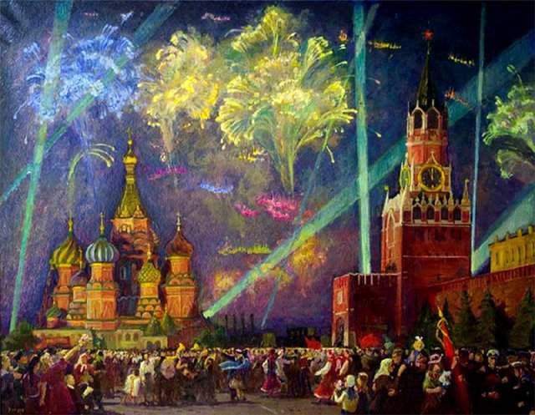
Каждый год в День Победы звучит праздничный салют.

